Slide 1
Xử lý tiến trình trên Linux
FPT Software
Creater: TuanVA6
Date: 25/08/2016

Slide 2
Outline
Cơ bản về process
Tổ chức của một process
Background và foreground process
Các lệnh thao tác với process
Lập trình với process
Labs

Slide 3
Outline
Cơ bản về process
Tổ chức của một process
Background và foreground process
Các lệnh thao tác với process
Lập trình với process
Labs

Slide 4
Cơ bản về process
Process: chương trình đang thực thi.
User có thể theo dõi trạng thái của process, tương tác với process
Có hai loại user process trong hệ thống
Foreground process
Background process
Các “process” thực hiện các công việc của hệ điều hành còn gọi là các kernel_thread, daemon

Slide 5
Theo dõi các process
Xem trạng thái các process (process status)
ps [option]
Options
-e chọn tất các process
-f liệt kê tất cả (full) các thuộc tính
-A liệt kê tất cả processs
…

Slide 6
Background và foreground process
Background process
Không có giao diện
Không thể tương tác trực tiếp với chương trình
Chạy nhiều process cùng lúc
Foreground process
Có giao diện
Tương tác trực tiếp với chương trình
Chờ process kết thúc mới chạy được process khác

Slide 7
Thực thi foreground process
Khi gõ lệnh tương ứng với tên chương trình theo cách thông thường
Khi click vào icon trên giao diện đồ hoạ tương ứng với chương trình.
Foreground process tương tác được với người dùng qua thiết bị nhập chuẩn là bàn phím.
Kết xuất của chương trình chủ yếu là thiết bị xuất chuẩn là màn hình.
Trình thông dịch lệnh sẽ bị blocked cho tới khi foreground process kết thúc

Slide 8
Kết thúc thực thi foreground process
Dùng tổ hợp phím Ctrl-C
Ví dụ
$find / -name “*.ps” -print
...
...
^C

Slide 9
Tạm hoãn thực thi foreground process
Dùng tổ hợp phím:
Ctrl-Z
Process tương ứng chuyển sang trạng thái suspended
Ví dụ
$find / “*.profile” -print
...
^Z
[1]+ Stopped find / “*.profile” –print
$ps
PID TTY TIME CMD
2750 pts/1 00:00:00 bash
2881 pts/1 00:00:00 find
2883 pts/1 00:00:00 ps

Slide 10
Tạm hoãn thực thi foreground process (2)
Sau khi bị tạm hoãn thực thi bằng ^Z, chúng ta có thể dùng lệnh ps để xem. Một lệnh tiện ích khác hiển thị thông tin này là jobs
Nếu muốn cho process tiếp tục thực thi ở chế độ foreground, dùng lệnh fg n (trong đó n là chỉ số của job hiển thị trong ngoặc vuông, ví dụ [1], [4], …), còn muốn process thực thi ở chế độ background thì dùng lệnh bg n.
Ví dụ
$ jobs
[1]+ Stopped find / “*.profile” –print
$ fg 1 hoặc
$ bg 1

Slide 11
Thực thi process ở background
Thêm dấu & (ampersand) vào cuối lệnh
Ví dụ
$find /home/l* -name *.profile –print > kq&
[1] 2548
Trình thông dịch lệnh tạo ra một process tương ứng với chương trình đó đồng thời in ra job number ([n]) và PID (Process Identifier) của process được tạo ra.
Ngay sau khi thực thi, trình thông dịch sẵn sàng nhận lệnh mới (không bị blocked như đối với foreground process)

Slide 12
Thực thi background process
Background process vẫn xuất kết quả ra standard output là màn hình trong lúc thực thi
=> cần tái định hướng standard output để tránh mất dữ liệu xuất.
Người dùng không thể tương tác với chương trìnhqua standard input là bàn phím với background proces
=> cần phải tái định hướng standard input thông qua file nếu process đó cần nhập dữ liệu.

Slide 13
Quản lý background process
Liệt kê các job đang hoạt động – dùng lệnh jobs
$ jobs -l
[1]+ 3584 Running xterm-g 90x55
[2]- 3587 Running xterm-g 90x55
Đối với các quá trình, có thể:
Có thể chuyển process từ thực thi background sang foreground và ngược lại dùng lệnh fg hoặc bg
Kết thúc một quá trình (~ một job)

Slide 14
Chuyển foreground thành background process
1. Trì hoãn quá trình đó (bằng Ctrl + Z)
2. Dùng lệnh bg (background) để chuyển process sang chế độ thực thi background.
Ví dụ
$ls –R / > kq
...
^Z
[1]+ Stopped ls –R / >kq
$bg (vì chỉ có một jobs nên bg không cần tham số)
[1]+ ls –R / > kq&

Slide 15
Chuyển background thành foreground process
Dùng lệnh fg
fg job_number
(Nếu chỉ có một quá trình chạy background thì lệnh fg không cần tham số job_number)
Ví dụ
$ ls -R / > kq &
[1] 2959
$jobs
[1]+ Running ls-R / > kq &
$ fg 1

Slide 16
Kết thúc quá trình
Dùng lệnh kill
kill [-signal] process_identifier (PID)
Cần dùng lệnh ps trước để biết PID của quá trình.
Có thể dùng lệnh đơn giản như sau:
kill process_identifier or
kill -9 process_identifier

Slide 17
Outline
Cơ bản về process
Tổ chức của một process
Background và foreground process
Các lệnh thao tác với process
Lập trình với process
Labs

Slide 18
Lập trình với process
Nội dung
Kiến trúc hệ thống *NIX
Tổ chức của process
Xử lý tham số dòng lệnh (command line arguments)
Tạo mới và kết thúc process
Gọi thực thi lệnh/chương trình khác bằng system(), exec…()

Slide 19
Lập trình với process
Nội dung
Kiến trúc hệ thống *NIX
Tổ chức của process
Xử lý tham số dòng lệnh (command line arguments)
Tạo mới và kết thúc process
Gọi thực thi lệnh/chương trình khác bằng system(), exec…()

Slide 20
Sơ lược về *NIX
Đơn khối (monolithic)
Đa nhiệm (multitasking)
Nhiều người dùng đồng thời (multiuser)
Đa dụng (general purpose)
Chia sẻ thời gian (time-sharing)
Bảo mật

Slide 21
Một số nhánh phát triển
BSD UNIX: California Univ. of Berkeley
System V: AT&T
SunOS/Solaris: Sun Microsystem
AIX: IBM Corp.
HP-UX: Hewlett-Packard
Linux: Linus Torvalds

Slide 22

Kiến trúc tổng quan

Slide 23
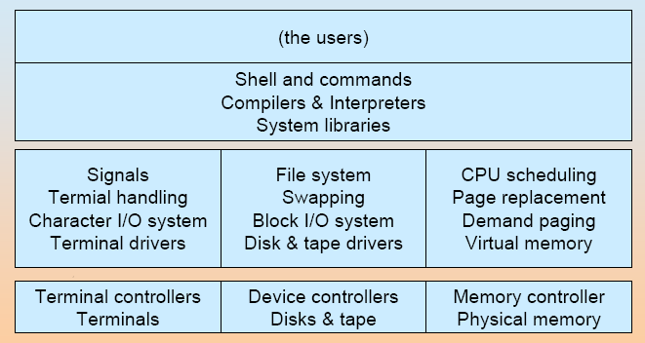
Kiến trúc luận lý

Slide 24
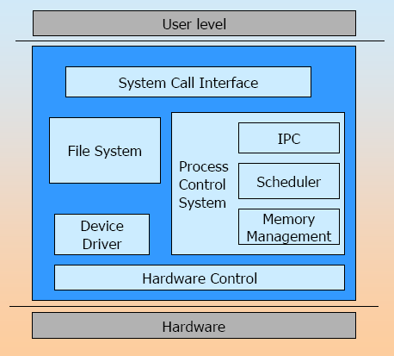
*NIX Kernel

Slide 25
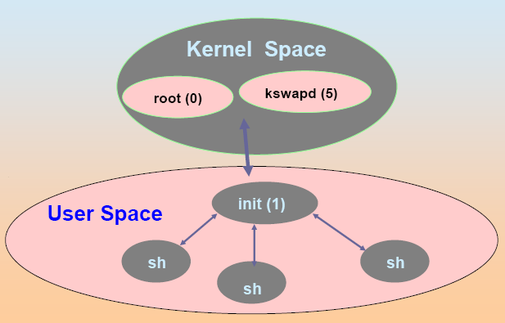
Kernel vs. user space

Slide 26
Lập trình với process
Nội dung
Kiến trúc hệ thống *NIX
Tổ chức của process
Xử lý tham số dòng lệnh (command line arguments)
Tạo mới và kết thúc process
Gọi thực thi lệnh/chương trình khác bằng system(), exec…()

Slide 27
Quản lý các quá trình
Đa nhiệm
Tác vụ -> process.
Mỗi process có:
Không gian địa chỉ (address space)
Code thực thi
Các vùng chứa dữ liệu
Stack
Trạng thái process:
registers, program counter, stack pointer, ….

Slide 28
Danh định của process
Process identifier (PID) duy nhất, tăng dần từ 0
Một số PID đặc biệt:
0: root
1: init
…

Slide 29
Bộ nhớ của process
Text: chứa chương trình – code thực thi - chứa các instruction dành cho CPU thực hiện - read only.
Data: vùng dữ liệu - chứa các biến được khai báo tĩnh hoặc động – xin cấp phát trong lúc thực thi.
Stack: chứa trạng thái và các thông tin liên quan đến việc gọi hàm.

Slide 30
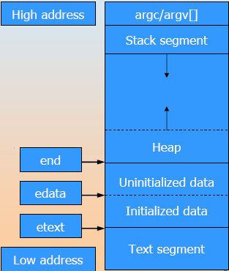
Cấu trúc bộ nhớ
Process memory layout:
Text segment (code)
Data segment
Stack
Heap
Command-line arguments
Environment variables

Slide 31
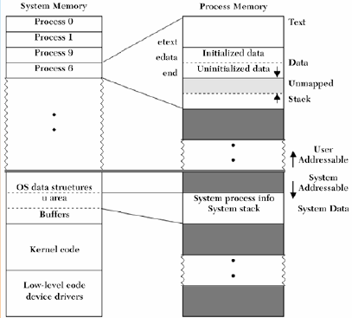
Cấu trúc bộ nhớ

Slide 32
Địa chỉ bộ nhớ
Địa chỉ do process tham khảo chỉ là địa chỉ ảo
Có thể truy xuất thông tin bộ nhớ qua các biến toàn cục:
etext: địa chỉ sau vùng text
edata: địa chỉ kết thúc vùng initialized data
end: địa chỉ bắt đầu vùng heap
Định nghĩa macro để in địa chỉ một biến
#define PADDR(x) printf(#x " at %u\n", &x);

Slide 33
Ví dụ
#include <stdio.h>
#include <stdlib.h>
#define PADDR(x) printf(#x " at %u\n", &x);
extern unsigned etext, edata, end;
int a = 0, b;
int main(int argc, char *argv[]) {
printf("End of text seqmen tat %u\n", &etext);
printf("End of initialized statics and externals at %u\n", &edata);
printf("End of uninitialized statics and externals at %u\n", &end);
PADDR(a);
PADDR(b);
return 0;
}

Slide 34
Lập trình với process
Nội dung
Kiến trúc hệ thống *NIX
Tổ chức của process
Xử lý tham số dòng lệnh (command line arguments)
Tạo mới và kết thúc process
Gọi thực thi lệnh/chương trình khác bằng system(), exec…()

Slide 35
Lấy đối số và biến môi trường
Chương trình C
int main(int argc, char *argv[]) {
}
Trong đó
int argc: số tham số của chương trình khi chạy
char *argv[]: danh sách các tham số
Ngoài ra, còn có các biến ngoại (external variable)
extern char **environ: danh sách biến môi trường

Slide 36

Lấy đối số và biến môi trường
Giả sử bạn muốn viết một chương trình tên là myapp, nhận từ dòng lệnh n tham số là số nguyên, chương trình sẽ hiển thị dòng thông báo cho biết số lớn nhất.
Gọithựcthichươngtrìnhmyapp.
$./myapp 12 34 56 78
The biggest integer is 78

Slide 37
Ví dụ
#include <stdio.h>
#include <stdlib.h>
extern char **environ;
int main(int argc, char *argv[]) {
int i;
printf(“Number of arguments is %d\n",argc);
printf(“Arguments:\n");
for(i=0; i<argc; i++)
printf("argv[%d]=%s\n",i,argv[i]);
getchar();
for (i=0; environ[i]!=(char *)0; i++)
printf("%s\n",environ[i]);
return 0;
}

Slide 38
Lấy PID của process
#including <unistd.h>
pid_t getpid(void);
Lấy PID của process hiện hành
pid_t getppid(void);
Lấy PID của process cha

Slide 39
Ví dụ
#include <stdio.h>
#include <unistd.h>
int main() {
printf("Processid: %d\n", getpid());
printf("Parent process id: %d\n", getppid());
return 0;
}

Slide 40
Lập trình với process
Nội dung
Kiến trúc hệ thống *NIX
Tổ chức của process
Xử lý tham số dòng lệnh (command line arguments)
Tạo mới và kết thúc process
Gọi thực thi lệnh/chương trình khác bằng system(), exec…()

Slide 41

Tạo process
Hệ điều hành tạo process bằng cách nhân bản một process đang tồn tại.
Process mới được tạo ra gọi là con (child), process kia là cha (parent).

Slide 42
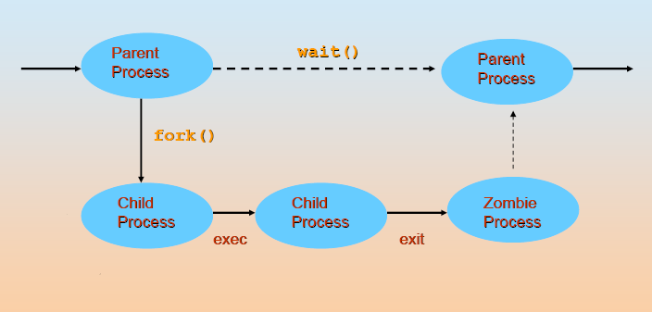
Chu kỳ sống của process

Slide 43
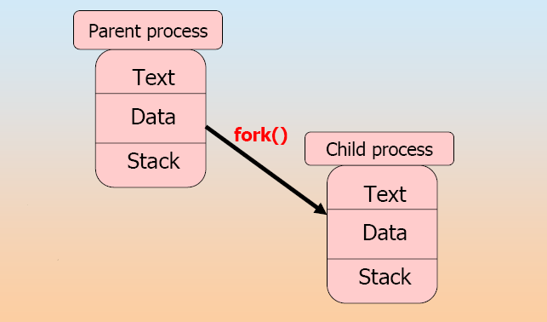
Tạo process

Slide 44
Tạo process
Dùng hàm: pid_t fork(void);
Nếu thành công:
trả về 0 trong thân process con
PID của con (>0) trong thân process cha.
Nếu thất bại, trả về -1 và lý do kèm theo:
ENOMEM: không đủ bộ nhớ
EAGAIN: số process vượt quá giới hạn cho phép

Slide 45
Ví dụ
Dạng mẫu chương trình
pid_t pid;
pid = fork();
if (pid==0) {
// child code here
} else if (pid>0) {
// parent code here
} else {
// error warning
}

Slide 46
Ví dụ
#include <stdio.h>
#include <unistd.h>
int main() {
int childid;
if ((childid=fork())==0) {
printf("Child process output: PID=%d\n",getpid());
printf("My parent PID is %d\n\n",getppid());
}else if(childid>0) {
printf("Parent process output: PID=%d\n“,getpid());
printf("Child PID=%d\n“,childid);
}else {
printf("Fork error!\n");
exit(1);
}
return 0;
}

Slide 47
Kết thúc process
Dùng system call exit()
Orphaned process: process cha kết thúctrước -> process con sau đó sẽ có cha là init (PID=1)
Zombied process
Process kết thúc nhưng chưa báo trạng thái cho process cha biết.
Dùng hàm wait() hay waitpid() ở process cha để lấy trạng thái trả về từ process con.

Slide 48
Đợi process con
waitpid() system call
#include <sys/types.h>
#include <sys/wait.h>
pid_t waitpid(pid_t pid, int *stat_loc, int options);
Trả về PID của process con kết thúc, hoặc -1 nếu thất bại
Đối số pid:
< -1: Đợi bất kỳ process con nào có process group ID bằng với |pid|
= -1: Đợi bất kỳ process con nào
= 0: Đợi bất kỳ process con nào có process group ID bằng với process group ID của process gọi.
> 0: Đợi pocess có PID bằng với giá trị này

Slide 49
Đợi process con
wait() system call
#include <sys/types.h>
#include <sys/wait.h>
pid_t wait(int *stat_loc);
Tham khảo thêm man pages của system call waitpid(), wait()

Slide 50
Ví dụ
#include <stdio.h>
#include <unistd.h>
#define PROCESSES 3 /* Number of processes */
int main(int argc, char *argv[]) {
int count, retval, child_no;
/* Creating processes */
retval=1;
for (count=0; count<PROCESSES; count++) {
if (retval!=0) retval=fork();
else break;
}

Slide 51
Ví dụ (tt)
/* Execution of child processes */
if (retval==0) {
child_no=count;
printf("Child #%d has PID (process-id): #%d\n",
child_no, getpid());
sleep(rand()%5);
} else {
/* Waiting for children termination */
for (count=0; count<PROCESSES; count++)
wait(NULL);
printf(“Parent has PID (process-id): #%d\n”, getpid());
}
return 0;
}

Slide 52
Bắt tín hiệu trả về từ process con khi process con kết thúc
Khi process con kết thúc, nó sẽ trả về process cha của nó tín hiệu SIGCHLD
Ta cũng có thể bắt tín hiệu trả về này để ngăn ngừa zombied process, nhưng process cha vẫn có thể tự do làm công việc của mình mà không cần đợi tiến trình con:
#include <signal.h>
typedef void (*sighandler_t)(int);
sighandler_t signal(int signum, sighandler_t handler);
Với signum là: SIGCHLD
Handler là hàm để handler tín hiệu sau khi nhận tín hiệu SIGCHLD

Slide 53
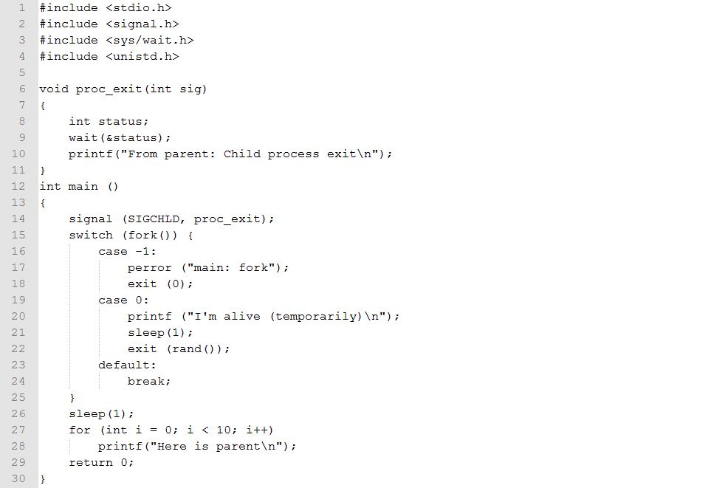
Ví dụ

Slide 54
Lập trình với process
Nội dung
Kiến trúc hệ thống *NIX
Tổ chức của process
Xử lý tham số dòng lệnh (command line arguments)
Tạo mới và kết thúc process
Gọi thực thi lệnh/chương trình khác bằng system(), exec…()

Slide 55
Các hàm gọi thực thi chương trình
int system(const char *string);
int execl(const char *path, const char *arg, ...);
int execv(const char *path, const char *argv[ ]);
int execlp(const char *lename, const char *arg, ...);
int execvp(const char *lename, const char *argv[ ]);
int execle(const char *path, const char *arg, ..., const char **env);
int execve(const char *path, const char *argv[ ], const char **env);

Slide 56
Hàm system()
Xử lý một lệnh được chỉ ra trong thông số string và trả về sau khi lệnh được thực thi xong
Thực chất thì lời gọi hàm system(string) sẽ thực hiện lệnh sh -c string (trong đó sh là shell, trong Linux sh chính là trình bash)
Giá trị trả về:
-127: mã lỗi không khởi động shell để thực hiện lệnh
-1: mã lỗi khác
<> -1: mã trả về khi thực hiện lệnh string
Ví dụ
#include <stdio.h>
#include <unistd.h>
int main(int argc, char **argv) {
if(!system("ls -l /"))
printf("Call system() OK!\n");
return 0;
}

Slide 57
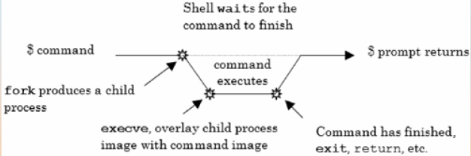
Các hàm exec…()
Các hàm exec…() thực hiện như sau:

Slide 58
Các hàm exec…()
Chú ý
Các hàm exec sẽ thay thế process gọi hàm bằng chương trình tương ứng trong tham số nhập của hàm. Vùng text, data, stack bị thay thế, vùng user (user area) không bị thay thế.
Chương trình được gọi bắt đầu thực thi ở hàm main() (entry point), có thể nhận tham số nhập thông qua các tham số truyền vào các hàm exec.
Ví dụ
Gọi thực thi lệnh ở dấu nhắc
$ls -l /
Chương trình dùng exec…()
execl(“/bin/ls”,“/bin/ls”,“-l”, “/”, (char*)0);

Slide 59
Phân tích tên gọi các hàm exec…()
int execl(const char *path, const char *arg, ...)
int execv(const char *path, const char *argv[ ])
int execlp(const char *lename, const char *arg, ...)
int execvp(const char *lename, const char *argv[ ])
int execle(const char *path, const char *arg, ..., const char **env)
int execve(const char *path, const char *argv[ ], const char **env)

Slide 60
Phân tích tên gọi các hàm exec…()
Hàm có chứa kí tự l (execl, execlp, execle) dùng danh sách tham số là các pointer đến string, kết thúc danh sách này là một NULL pointer.
Hàm có chứa kí tự v (execv, execvp, execve) dùng danh sách tham số là một array các pointer đến string, kết thúc là một NULL pointer.

Slide 61
Phân tích tên gọi các hàm exec…()
Hàm có chứa kí tự p (execlp, execvp) chấp nhận tên của chương trình cần chạy, khi chạy chương trình đó, nó sẽ tìm trong execution path hiện tại; các hàm không có kí tự p phải cung cấp đầy đủ đường dẫn đến chương trình cần chạy.
Hàm có chứa kí tự e (execle, execve) có thêm một thông số khác là biến môi trường. Thông số này phải là một pointer trỏ đến các string, và string cuối cùng của pointer này là NULL pointer. Mỗi string mà pointer này trỏ đến có dạng “VARIABLE=value”.

Slide 62
Tóm tắt tên các hàm exec…()
Tên hàm | Tham số | Tự động tìm biến môi trường | Tự động tìm đường dẫn
execl(…) | list | yes | no
execv(…) | array | yes | no
execle(…) | list | no | no
execve(…) | array | no | no
execlp(…) | list | yes | yes
execvp(…) | array | yes | yes

Slide 63
Ví dụ 1
Ví dụ execlp
#include <stdio.h>
#include <unistd.h>
void main() {
execlp("/sbin/ifconfig","/sbin/ifconfig","-a",0);
}
Dịch và chạy
$gcc –o ex1 ex1.c
$./ex1
eth0 Link encap:Ethernet Hwaddr 00:60:8C:84:E6:0E
......

Slide 64
Ví dụ 2
Ví dụ execv(…)
#include <stdio.h>
#include <unistd.h>
void main(int argc, char *argv[]){
execv("/sbin/ifconfig",argv);
}
Dịch và chạy
$gcc –o ex2 ex2.c
$./ex2 -a
eth0 Link encap:Ethernet Hwaddr 00:60:8C:84:E6:0E
…

Slide 65
Ví dụ 3
#include <stdio.h> #include <stdlib.h> #include <errno.h> extern char **environ; int main(int argc, char **argv) { int pid, status; char *child_argv[4]; if (argc==1) return 1; pid=fork(); if (pid==-1) return -1; if (pid==0) { child_argv[0]=“sh”; child_argv[1]=“-c”; | child_argv[2]=argv[1]; child_argv[3]=0; execve(“/bin/sh”, child_argv, environ); exit(127); } do { if (waitpid(pid, &status, 0)==-1) { if (errno!=EINTR) return -1; } else return status; }while(1); return 0; }

Slide 66
Outline
Cơ bản về process
Tổ chức của một process
Background và foreground process
Các lệnh thao tác với process
Lập trình với process
Labs

Slide 67
Labs
Lab1: tạo một chương trình đơn giản:
Chương trình tạo một process con in ra dòng chữ: printf(“This is child process: child_pid = %d\n”, child_pid); 10 lần, mỗi lần xem kẽ nhau 1s
Main process in ra dòng chữ: printf(“This is parent process: child_pid = %d\n”, child_pid); 5 lần, mỗi lần xem kỹ nhau 1s.
2 process hoạt động song song đồng thời
Main process đợi để bắt tín hiệu exit từ child process và in ra màn hình: printf(“Child process exit\n”); nếu child process kết thúc.
Chạy chương trình trên, bạn có thể tập cho nó về tiền cảnh, hậu cảnh hoặc suspend, rồi tiếp tục chạy nó trở lại

